Slide 1
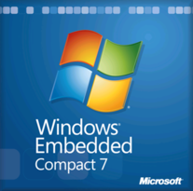
Windows Embedded Compact 7
David Olvera Bahena

Slide 2
Características
Sistema operativo en tiempo real
SO para dispositivos pocos recursos
Soporte de runtime y sockets API soportados con POSIX
Arquitecturas x86, SH, MIPS y ARMv7
Soporte de interfaz touch
Desarrollo de aplicaciones con Silverlight, VisualBasic, C++ , C#, Blend, entre otros.

Slide 3
Comparación Sistemas operativos
Windows Embedded
Unix
Fácil de implementar
Amplio soporte de una sola distribución
Desarrollo en lenguajes comerciales
Paquetería de desarrollo robusto
Arquitecturas soportadas reducidas
Construcción por entorno gráfico
Complejo de Alimentar
Soporte de variable para distintas distribuciones
Desarrollo en lenguajes abiertos
Paquetería mínima
Amplio margen de arquitecturas soportadas
Construcción por terminal

Slide 4
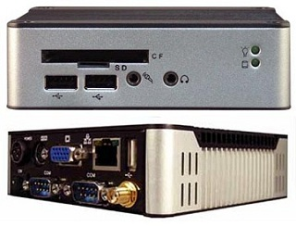
Ebox 3310a-MSJK
Procesador integrado Vortex86DX 1GHz
Video XGI z9s
RAM integrada 512MB DDR2
Puerto IDE
Audio USB
RED 10/100MBPS Ethernet
3 puertos USB 2.0
2 puertos RS-232
1 puerto de expansión mini PCI
1 puerto Compact Flash tipo I/II
1 puerto PS/”
Alimentación DC 5V
Consumo 8W/H

Slide 5
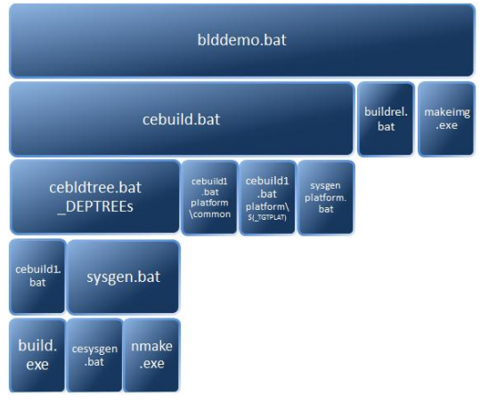
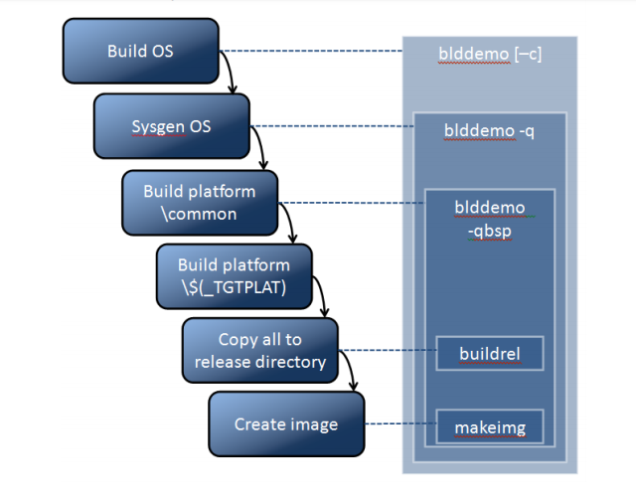
Proceso de construcción del SO

